Slide 1
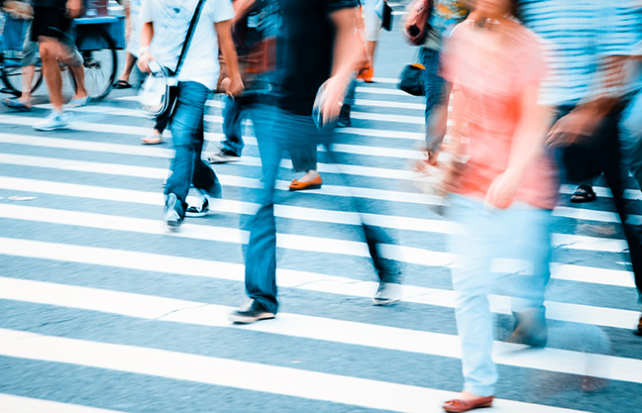
Identificação de Pedestres

Slide 2
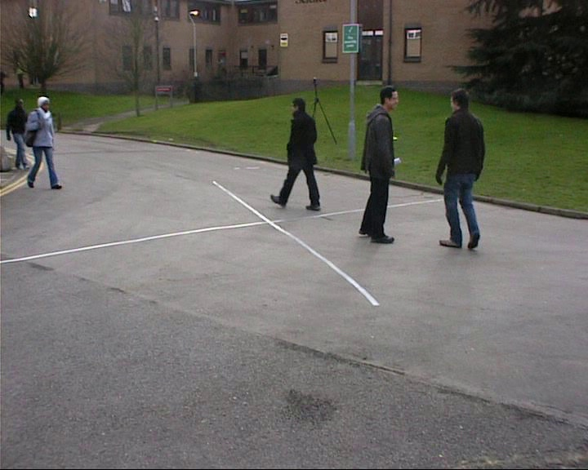
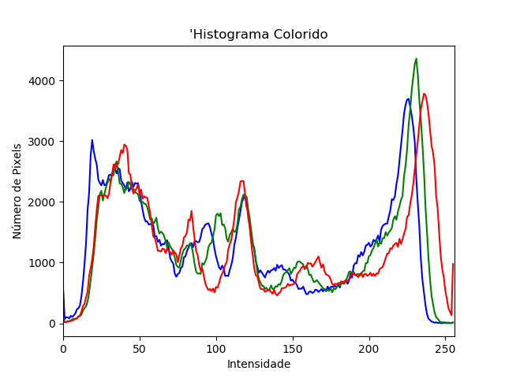
Histogramas de imagem
Identificando qualidade do contraste
Cada canal está bem distribuido

Slide 3
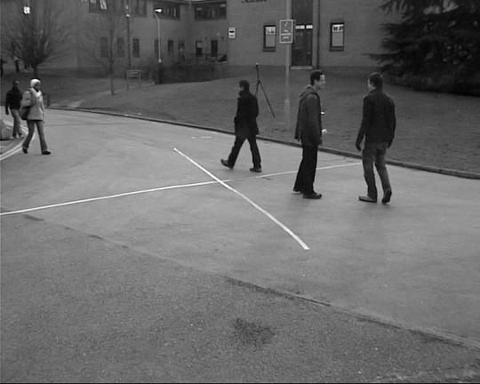
Sistemas de Cores
Transformando para escala de cinza

Slide 4
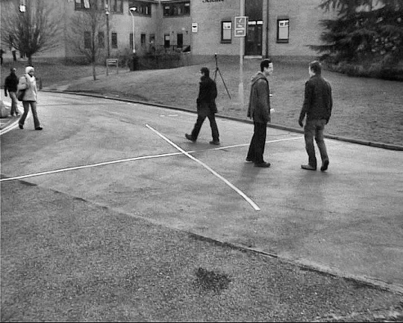
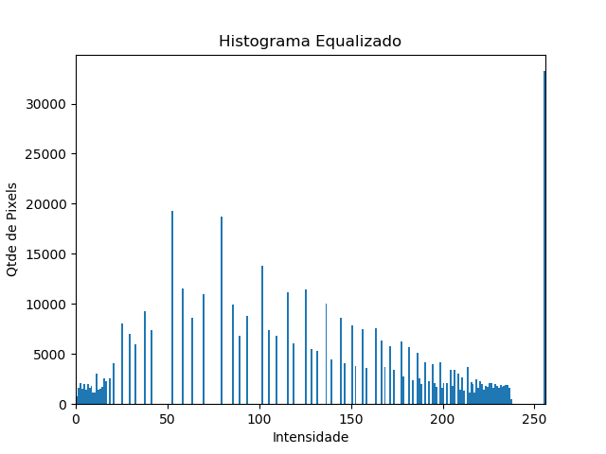
Equalização de Histograma
CLAHE (Contrast Limited Adaptive Histogram Equalization)
A equalização adaptativa, divide a imagem em pequenos blocos (8x8). Então para cada bloco o histograma é equalizado normalmente.

Slide 5

Suavização de imagens
Suavização com filtro bilateral
É mais lento para calcular que os filros de média mas como vantagem apresenta a preservação de bordas e garante que o ruído seja removido. Além de um filtro gaussiano do espaço ao redor do pixel também é utilizado outro cálculo com outro filtro gaussiano que leva em conta a diferença de intensidade entre os pixels, dessa forma, como resultado temos uma maior manutenção das bordas das imagem.

Slide 6
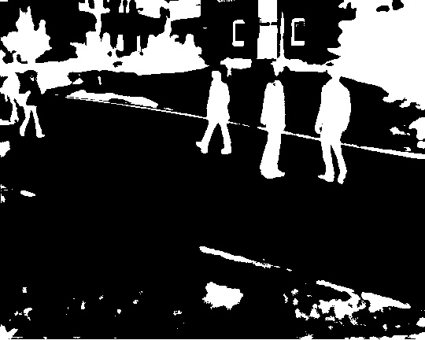
Binarização com limiar
Threshold com Otsu
Convertemos a imagem em tons de cinza para uma imagem em preto e branco onde todos os pixels possuem 0 ou 255 como valores de intensidade.

Slide 7


Extração de características
Momentos invariantes da imagem
[0.31830989 0.0247357 0.05628653 0.05956022 0.01881455 0.02932493
0.03628868 0.04226086 0.04019371 0.00758072 0.00903536 0.02949652
0.00201387 0.00940408 0.01859979 0.01348638 0.01764568 0.02542895
0.01396465 0.01393274 0.01765672 0.01234297 0.01923889 0.00560064
0.02871618]
[0.31830989 0.0007314 0.0009532 0.00275646 0.00158269 0.00471376
0.00144282 0.00435968 0.00100968 0.00266736 0.00716344 0.00622547
0.00169463 0.00558511 0.00106189 0.00783381 0.00408166 0.00966882
0.00851892 0.00381155 0.00158085 0.00623563 0.00073478 0.00929187
0.01103948]
[0.31830989 0.04997945 0.27899245 0.24917488 0.01432137 0.02287655
0.14729198 0.18619624 0.15172445 0.03267645 0.03678865 0.03783654
0.07814715 0.06455561 0.05307904 0.07628346 0.01963809 0.04362951
0.05549433 0.06083723 0.00128372 0.01573791 0.0174693 0.03309522
0.02973877]

Slide 8
Comparação de formas
Distância Euclidiana

